Slide 1
В МИРЕ НОВЫХ ПРОФЕССИЙ

Slide 2
Цель: популяризация знаний о специалистах различных профессиональных сфер.
Задачи:
сориентировать учащихся в огромном мире профессий;
помочь определиться в выборе будущей профессии.

Slide 7
МИР ПРОФЕССИЙ XXI века
Ежегодно появляется до 500 (!) новых профессий.
Некоторые, отражая специфику конкретного времени и сложившейся ситуации,
«живут» лишь 5 – 15 лет,
затем исчезают или трансформируются до неузнаваемости. Всего же, согласно единому
тарифно-квалификационному справочнику, насчитывается до 6 тысяч профессий.
Выбрать нелегко!
Вот несколько новейших и самых перспективных.

Slide 8
МЕНЕДЖЕР ПО РЕКЛАМЕ Организует работу по рекламированию производимой продукции или выполняемых услуг с целью их продвижения на рынке сбыта. Информирует потребителей о преимуществах и отличительных свойствах рекламируемых товаров и услуг. Осуществляет руководство, планирование и координацию работ по проведению рекламных акций. Разрабатывает планы рекламных мероприятий по одному виду или группе товаров (услуг) и определяет затраты на их проведение.

Slide 9
МЕНЕДЖЕР ПО ПРОДАЖАМ Сотрудник специализированного магазина – продавец, посредник между производителем и потребителем. В обязанности специалиста входят консультации клиентов о качестве, свойствах и ассортименте реализуемого товара.

Slide 10
ДИСТРИБЬЮТОР Проводит анализ локального рынка (покупательной способности населения в своем регионе). Занимается микро-маркетингом, работает с конкретными людьми: рекламирует товар, используя знания психологии личных продаж.

Slide 11
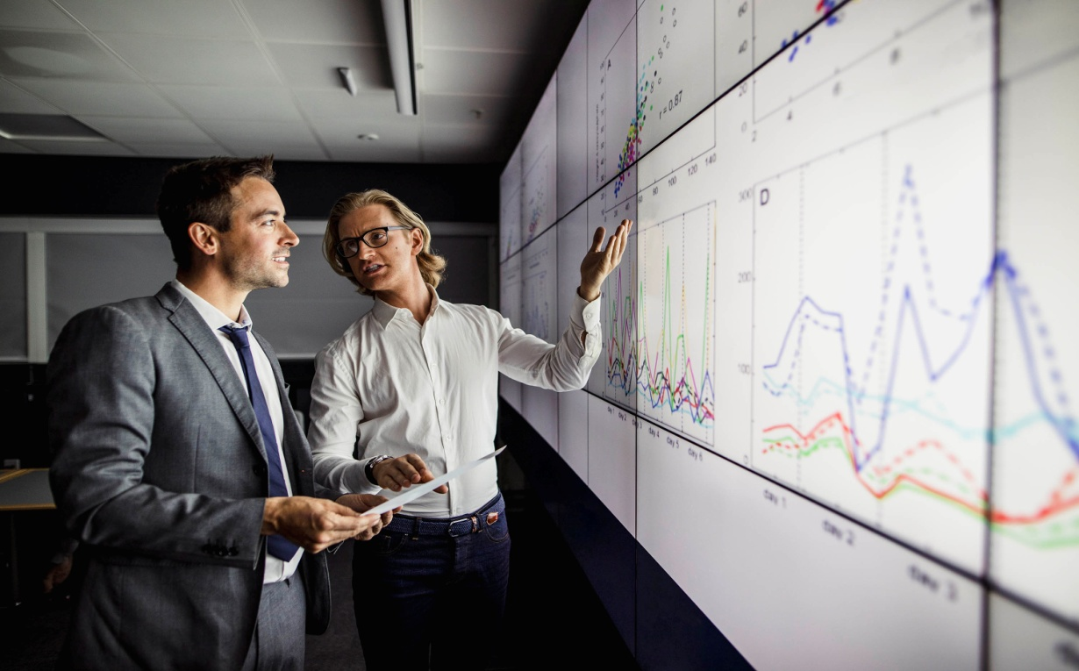
МАРКЕТОЛОГ Исследует, прогнозирует и формирует спрос на товары и услуги. Изучает его количественные и качественные характеристики. Определяет пути улучшения потребительских свойств товаров и услуг, перспективы освоения новой продукции и рынков сбыта.

Slide 12
АНДЕРРАЙТЕР - лицо, уполномоченное страховой компанией анализировать, принимать на страхование (перестрахование) и отклонять все виды рисков, а также классифицировать выбранные риски для получения по ним оптимальной страховой премии. Андеррайтер отвечает за формирование страхового (перестраховочного) портфеля. Должен обладать необходимыми знаниями и практикой для установления соответствующей степени риска/ставок премии и условий страхования.

Slide 13
АРТТЕРАПЕВТ – это специалист, помогающий средствами искусства (музыки, движения, живописи, рисования, лепки, театральной драматизации) разрешать психологические затруднения человека, обратившегося за помощью. Арттерапевт участвует в лечебно-реабилитационном процессе и психологическом консультировании.

Slide 14
БИОИНФОРМАТИК. Биоинформатикой называют информатику в применении к молекулярной биологии. Все знают, что прочитан геном человека. Что такое геном с точки зрения информатики? Это длинный текст, содержащий около 3 млрд. букв (нуклеотидов A, T, G, C). И все. Одной из проблем биоинформатики является установление смысла этого текста. Разумеется, кроме самой последовательности ДНК есть много дополнительной экспериментальной информации. Далеко не все гены человека известны, о функциях многих генов нет данных. Задача биоинформатики заключается в том, чтобы найти ранее неизвестные гены и описать их предположительную функцию. Как ищутся гены? Это трудная задача. Здесь на помощь приходит математика.

Slide 15
ДЕКЛАРАНТ - специалист фирмы по работе на таможне: отслеживает оформление документации и движение грузов, таможенного законодательства, ПК, умение работать в стрессовых ситуациях

Slide 16
КРИЭЙТОР – (от англ. Create - создавать (англ.). Креативный директор руководит коллективом дизайнеров и (или) копирайтеров. В его обязанности входит координация работы рекламного отдела, разработка концепции рекламных проектов, разработка фирменного стиля компании, контроль за осуществлением рекламной деятельности с творческой стороны. Он также следит за творческим процессом исходя из требований заказчика. Обычно специалисты такого уровня имеют либо высшее художественное, либо высшее филологическое образование.

Slide 17
АУДИТОР Проводит внутренний и внешний (независимый) контроль и анализ финансовой отчетности предприятий различных форм собственности, её соответствие правовым актам и нормам налогообложения, законность совершаемых операций. Дает рекомендации специалистам с целью предупреждения просчетов и ошибок, способных повлечь за собой ущерб репутации предприятия.

Slide 18
Байер -
специалист по закупке модной одежды и обуви. Отбирает свежие коллекции на выставках и показах, хорошо разбирается
в тенденциях моды и предпочтениях покупателей.
По образованию, как правило, товаровед.

Slide 19
Бастер -
юрист, специализирующийся на разрешении трудовых конфликтов
со стороны предприятия, в том числе и профсоюзов.
Должен отлично знать трудовое право,
быть хорошим психологом и социологом.

Slide 20
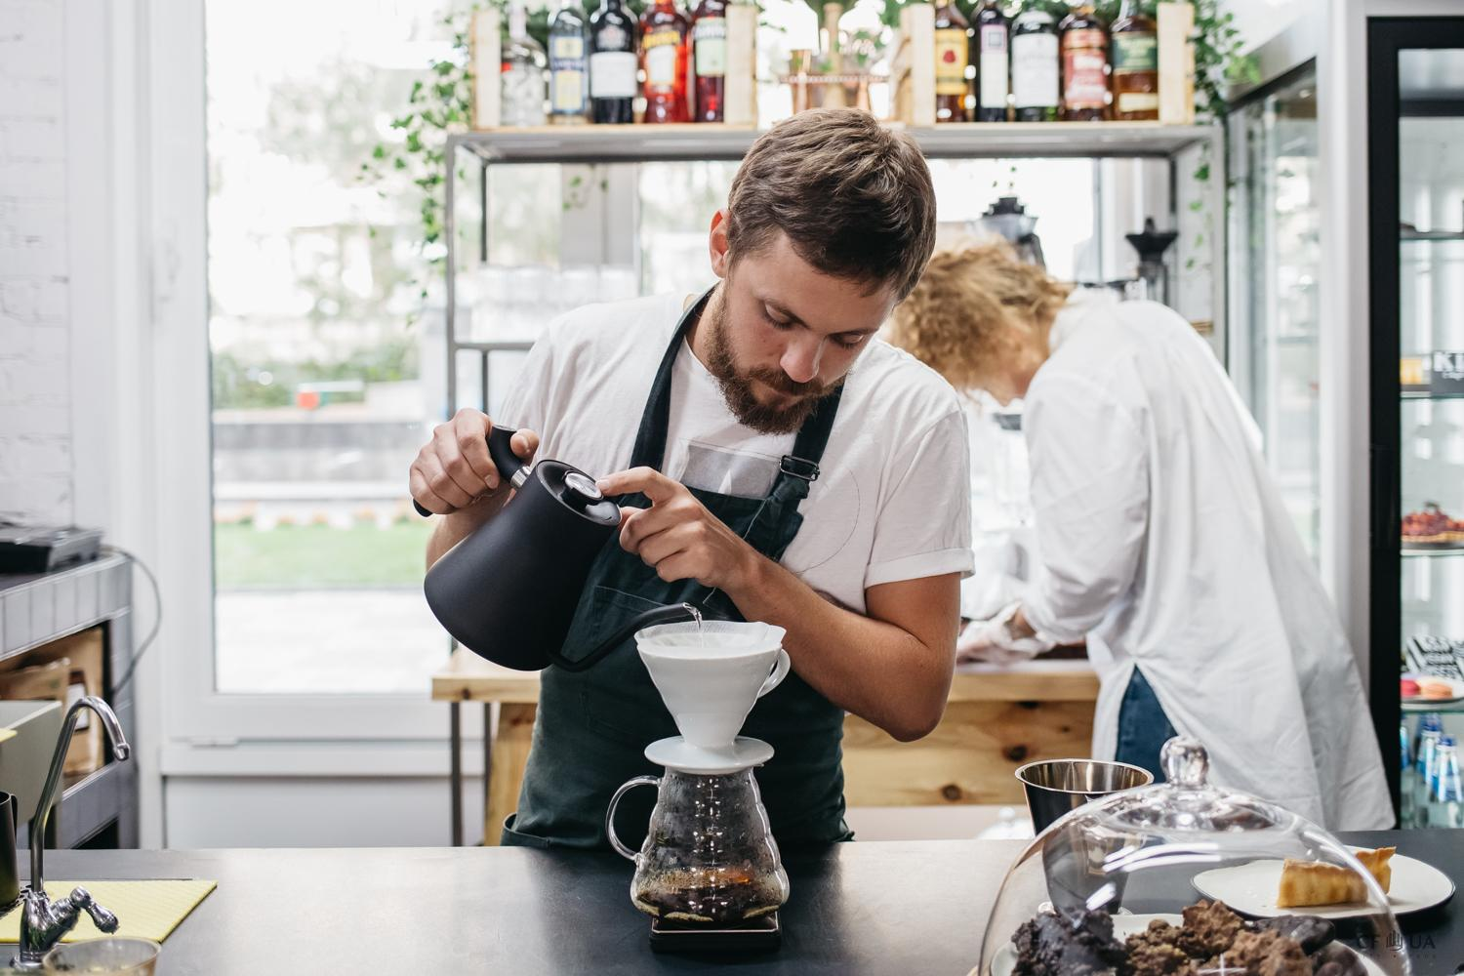
Бариста -
специалист по приготовлению кофе-эспрессо и напитков из него,
знает всё о степени помола кофейного зерна, в совершенстве владеет техникой получения молочной пены.

Slide 21
Валютный трейдер -
человек, который зарабатывает
на разнице курсов валют.
Получить необходимые знания можно
на специальных курсах.
Основное преимущество этой профессии – полная свобода.

Slide 22
Девелопер -
специалист по операциям с недвижимостью
со строительным и финансовым образованием.

Slide 23
Логистик -
управляет движением
материальных и информационных потоков,
следит за скоординированностью работы
всех подразделений, рассчитывает
наиболее выгодную и экономичную схему для развития того или иного проекта.
На логистика учат в экономических вузах.
?
?
?

Slide 24
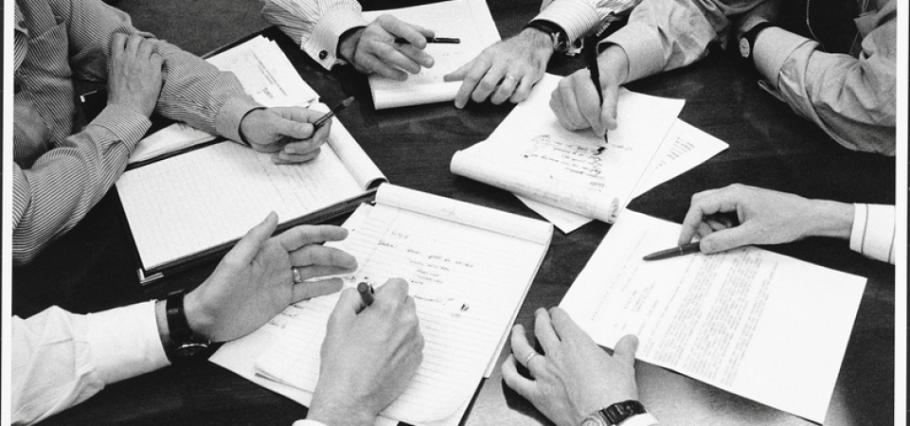
Спичрайтер -
пишет тексты выступлений, докладов, готовит интервью.
Как принято, имеет филологическое образование и работает индивидуально или в команде политиков, предпринимателей или по заказу
PR-агентств.

Slide 25
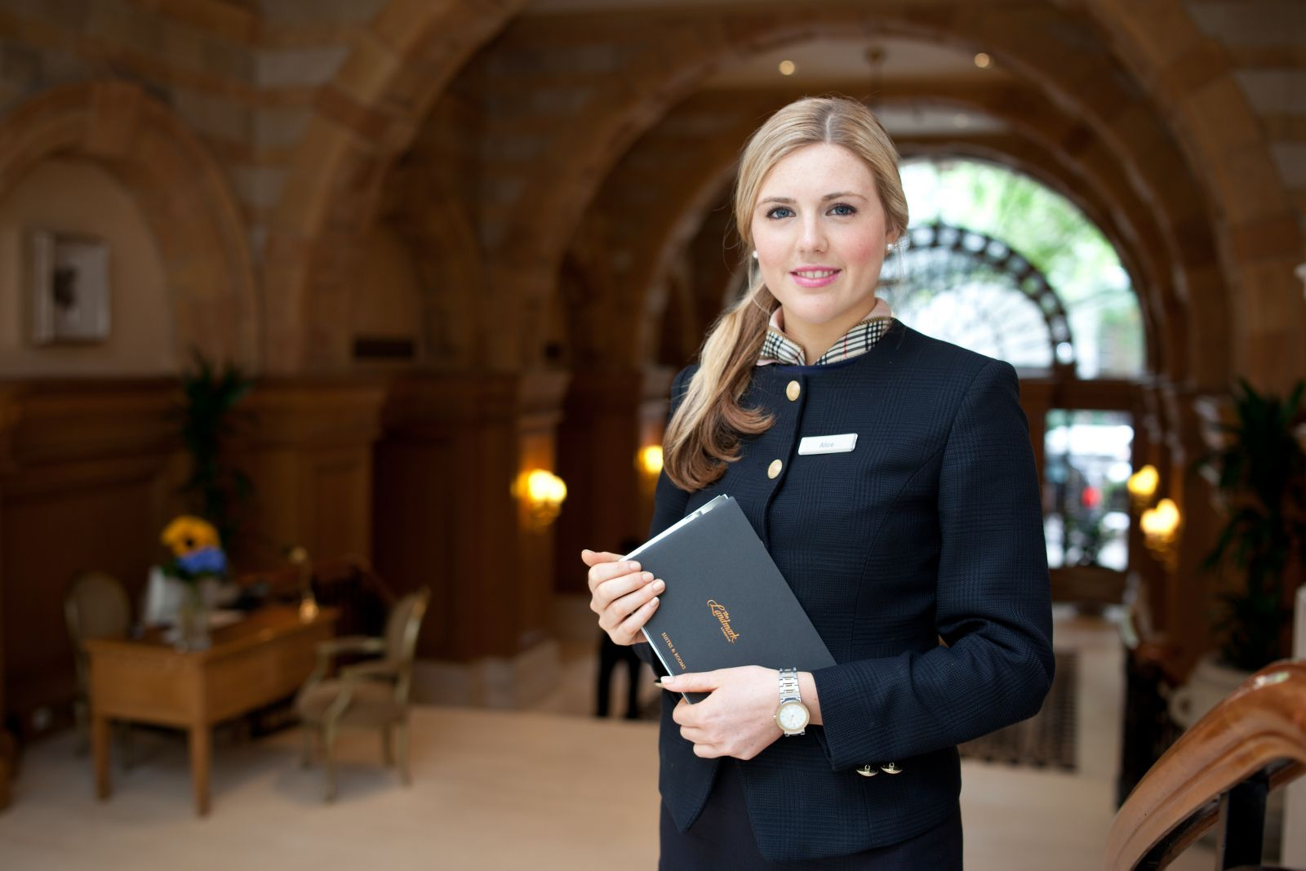
Хостес -
«лицо» ресторана, «хозяйка зала».
Встречает и размещает посетителей,
может прокомментировать выбор блюд и напитков, информирует об акциях, проводимых рестораном, контролирует и координирует
работу официантов.
Обучение проходит на месте.

Slide 26
Хэдхантер («охотник за головами») -
специалист по подбору персонала,
как правило, с психологическим образованием. Может переманить ценного сотрудника из одной фирмы в другую, действует как разведчик: собирает сведения, имеет собственных информаторов.

Slide 27
Профессиовед -
классифицирует и описывает профессии.
Ведь сегодня не только у нас большие
запросы к выбираемой профессии, но и
профессия предъявляет свои высокие
требования к потенциальному работнику.

Slide 28
В среднем
- 49,6% работают по
полученной специальности;
- 61% считают, что дополнительное
образование повышает профессиональный уровень;
- 43% отмечают, что продолжение учёбы поднимает самооценку.

Slide 29
Вложить и получить
Говорят, что XIX век был
веком капитала, XX – идей,
а XXI непременно станет
веком людей. Это означает, что в любой
профессии будут востребованы прежде
всего специалисты с хорошим образованием.

Slide 30
Топ-профессий
Американцы представили список тех,
чьи услуги будут особенно нам нужны в ближайшие годы во всем мире.
Врачи и юристы, как всегда, на 1-м месте, затем – программисты, биохимики и биофизики (нанотехнологии, пищевая промышленность, лекарства) и экологи.

Slide 31
Не в деньгах счастье
От работы хорошо бы получать ещё и удовольствие. Британские исследователи выяснили, что «белые воротнички» числятся на высоко-оплачиваемых и престижных должностях, вовсе от этого не счастливы.

Slide 32
А что же делать в будущем нам, окончившим университеты,
но переложившим свои
обязанности на плечи роботов?
А что делали во все времена образованные свободные люди?
Они думали!
И из их мыслей рождались художественные
шедевры и великие научные открытия.
…

Slide 33
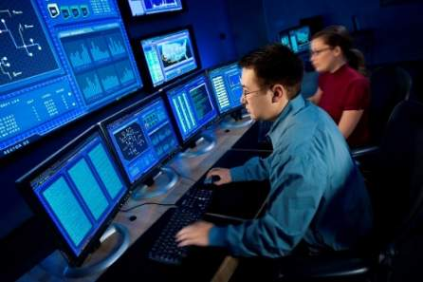
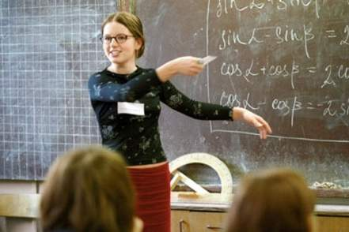
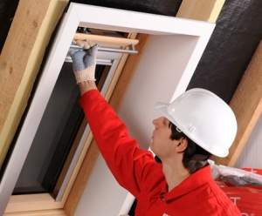
Самые востребованные профессии

Slide 34
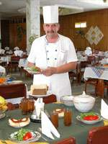
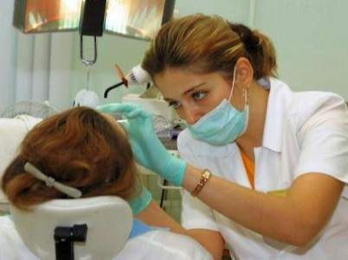
Самые востребованные профессии

Slide 35
Успехов!
Ищите себя…

Slide 36
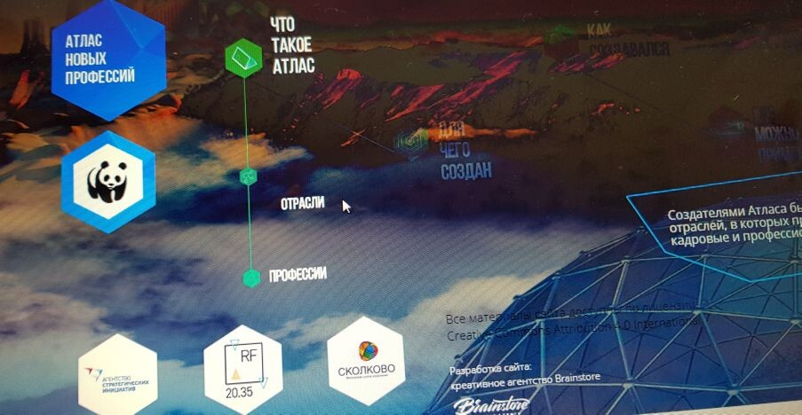
Вы можете найти много полезной информации
http://atlas100.ru/catalog/
http://atlas100.ru/

